Slide 1
Моря, омывающие берега России
Подготовила учитель географии: Коршун Т.И.

Slide 2
На Земле 54 моря
Тихий океан
(26)
Северный
Ледовитый океан
(10)
Индийский
океан
(5)
Атлантический океан
(13)
Россия омывается водами 3-х океанов
12 морями
+ 1 внутреннее

Slide 3
МОРЯ
внутренние
окраинные

Slide 4
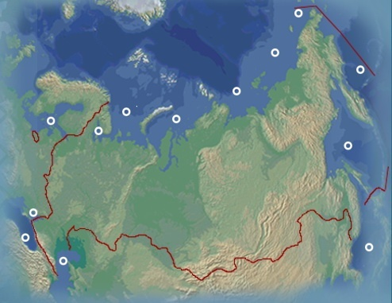
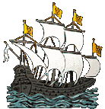
Берингово
море
Восточно-Сибирское
Баренцево
море
Балтийское
море
Белое
море
Чукотское
море
Море
Лаптевых
Карское
море
Азовское
море
Охотское
море
Каспийское
море
Японское
море
Чёрное
море

Slide 5
Северный Ледовитый океан
Баренцево море
Карское море
Белое море
Восточно-Сибирское море
Море Лаптевых
Чукотское море

Slide 6
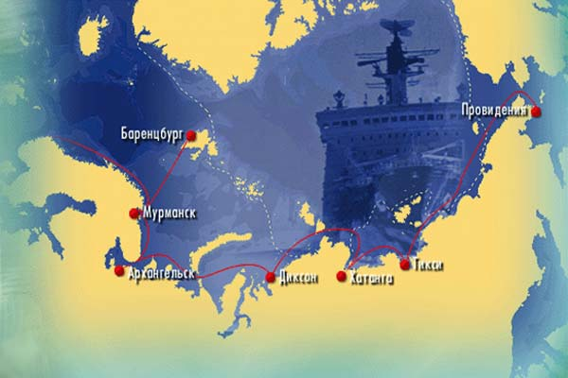
Характеристика морей Северного Ледовитого океана
Все моря окраинные, кроме Белого
Все моря расположены на материковом шельфе.
Климат морей суровый, не замерзает только часть Баренцева моря
Через моря Северного Ледовитого океана проходит Северный Морской путь – кратчайший путь из Балтийского моря до Владивостока
Лед движется под действием ветров и течений по часовой стрелке – дрейфует. Льды сталкиваются, образуя нагромождения льда - торосы

Slide 7
Тихий океан
Охотское море
Берингово море
Японское море

Slide 8
Характеристика морей Тихого океана
Все моря Тихого океана – окраинные
Все имеют значительные глубины.
Моря расположены в зоне Тихоокеанского огненного кольца, в области границ литосферных плит, поэтому здесь часты цунами, а по берегам – вулканы.
Природа Берингова и Охотского морей – сурова. Моря замерзают, а летом температура воды не выше +12С. Не замерзает только самое южное – Японское море. Здесь часты тайфуны и сильные штормы. В Охотском море – самые высокие в России приливы

Slide 9
Атлантический океан
Азовское
море
Черное море
Балтийское море

Slide 10
Характеристика морей Атлантического океана
Все моря – внутренние, то есть соединяются с океаном узкими проливами и окружены со всех сторон сушей
Глубокое – Черное море (максимальная глубина – 2210 м), а Азовское – самое мелководное море России – наибольшая глубина 15 м, средняя 5-7 м.
Черное море заражено с глубины 200 м ядовитым сероводородом и с глубины 200 м лишено жизни

Slide 11
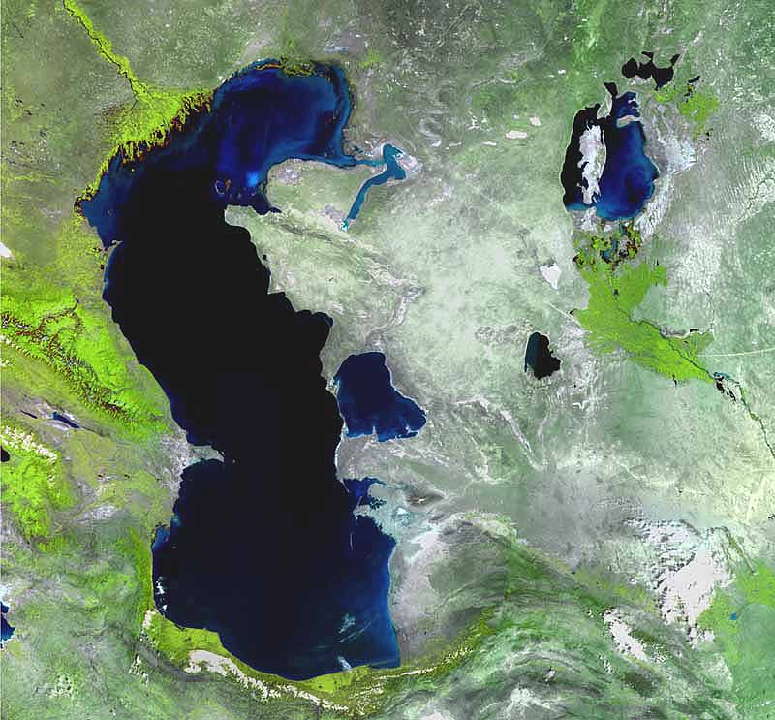
Каспийское море – озеро бассейн внутреннего стока
Каспийское море-озеро теперь не имеет связи с Мировым океаном. Но в прошлом оно было частью древнего единого Каспийско-Черноморского бассейна

Slide 12
Рекорды среди морей России
Самое глубокое и самое большое по площади море России – Берингово (наибольшая глубина – 5500 м)
Самое мелководное и самое маленькое по площади – Азовское (максимальная глубина – 15 м)
Самое чистое – Чукотское
Самое теплое – Черное море
Самое пресное – Балтийское море
Самый высокий прилив – 12 м в Пенжинской губе Охотского моря
Самое холодное – Карское море

Slide 13
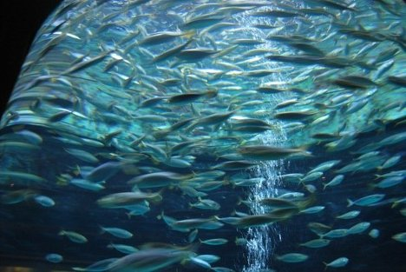
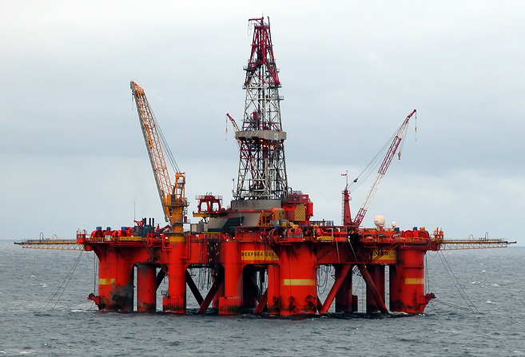
Ресурсы
морей
Дешёвые
транспортные
пути
Минеральные
ресурсы
Биологические
ресурсы
Курорты
и
здравницы
Энергия морских
приливов и
отливов

Slide 14
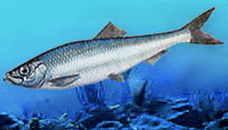
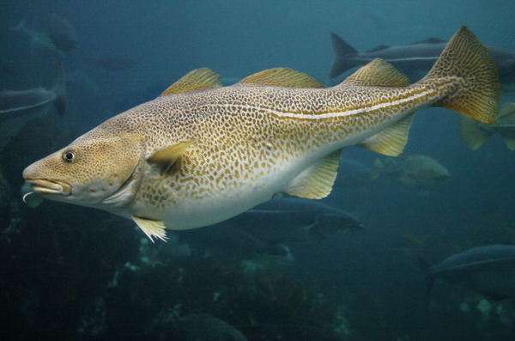
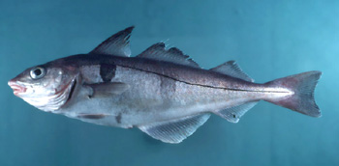
Баренцево море – самое богатое биологическими ресурсами из морей Северного Ледовитого океана
сельдь
пикша
треска

Slide 15
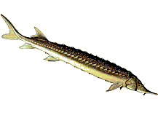
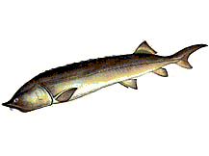
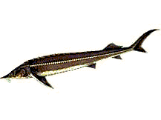
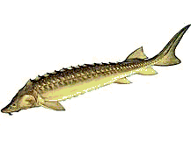
В Каспийском море находится 80% запасов осетровых рыб планеты
Севрюга
Белуга
Стерлядь
осётр

Slide 16
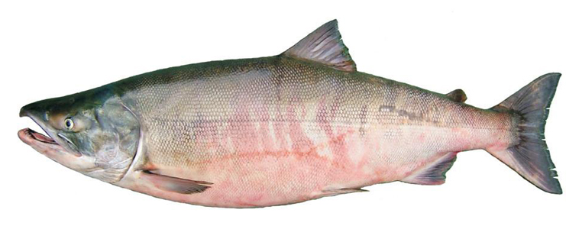
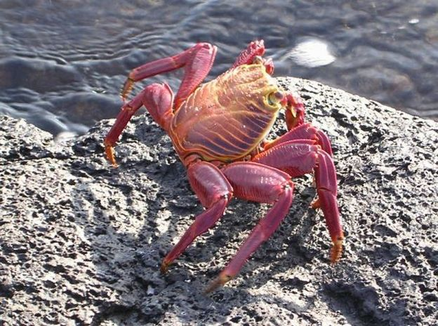
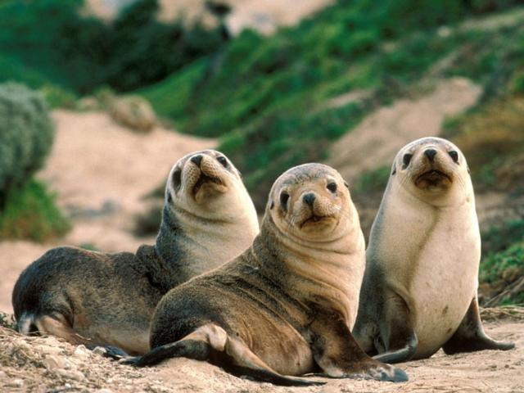
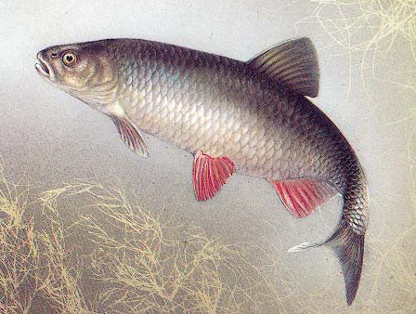
Ресурсы морей Тихого океана
крабы
кета
котики
горбуша

Slide 17
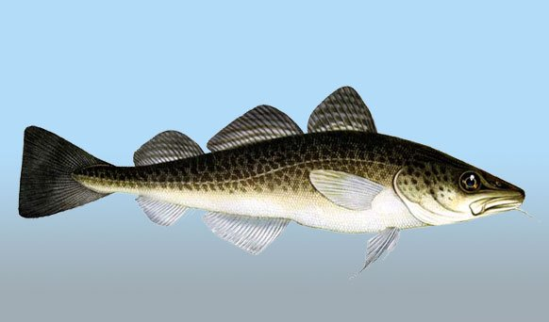
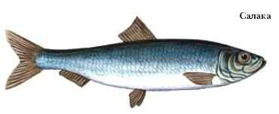
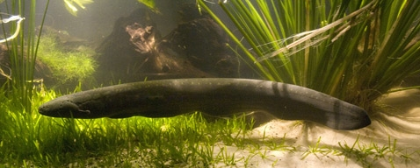
В Балтийском море ловят
треска
угорь

Slide 18
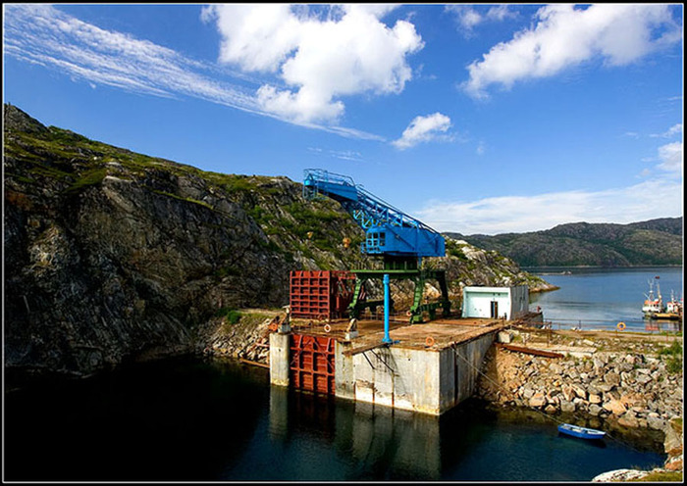
Кислогубская приливная электростанция (Баренцево море)

Slide 19
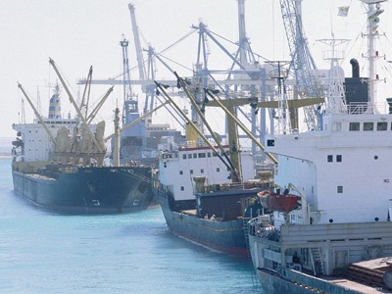
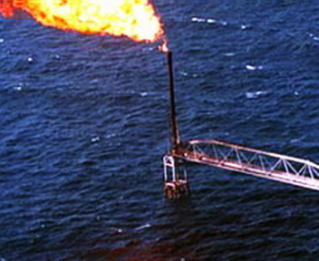
Основные источники загрязнения морей
Стоки промышленных предприятий, поступающие с речной водой – 40%
Морской транспорт – 30%
Аварии танкеров – нефтеналивных судов
Аварии нефтепроводов, проложенных по дну морей
1г нефти губит 2 тонны воды!

Slide 20
Пути улучшения экологической ситуации
Использовать безотходные производства по побережьям и берегам рек
Строительство очистных сооружений
Избегать высокой концентрации (скопления промышленных предприятий) на побережьях морей
Создание охраняемых акваторий (морских заповедников и заказников)

Slide 21
План сравнения морей
К бассейну какого океана принадлежит.
Окраинное или внутреннее
Береговая линия (изрезана, нет, заливы, полуострова)
Глубины
Соленость
Температура воды (льды)
Ресурсы морей
Экологические проблемы

